Slide 1



Slide 2


Abram As Janelas!!!
Eda Carneiro da Rocha
“Poeta Amor”

Slide 3



Slide 4

Já abriram as Janelas, hoje?
Já respiraram, como manda o figurino?
Abram os pulmões :
" Contem um, dois, três e soltem o ar,
expelindo tudo o que não querem,
em suas vidas, com vontade!

Slide 5

Ponham para fora as frustrações,
o mau humor,
os dias mal vividos, as preocupações...
Abram as janelas e deixem o Sol entrar
em suas vidas, sempre!

Slide 6



Slide 7

Mesmo, quando não houver Sol,
falo de um Sol interior.
Um Sol que nos dá vida, Alegria,
pois são graças dadas pelo Senhor
que é o responsável,
pela nossa vida neste Planeta,
onde há tantos desacertos...

Slide 8

Mas é necessário lutarmos por nós,
nos amarmos como sempre enfatizo.
O temporal vem e passa.
O verão vai cedendo ao outono.
As folhas começam a fazer
um lindo tapete,
para seus pezinhos que vão passear,
nesta estrada.

Slide 9

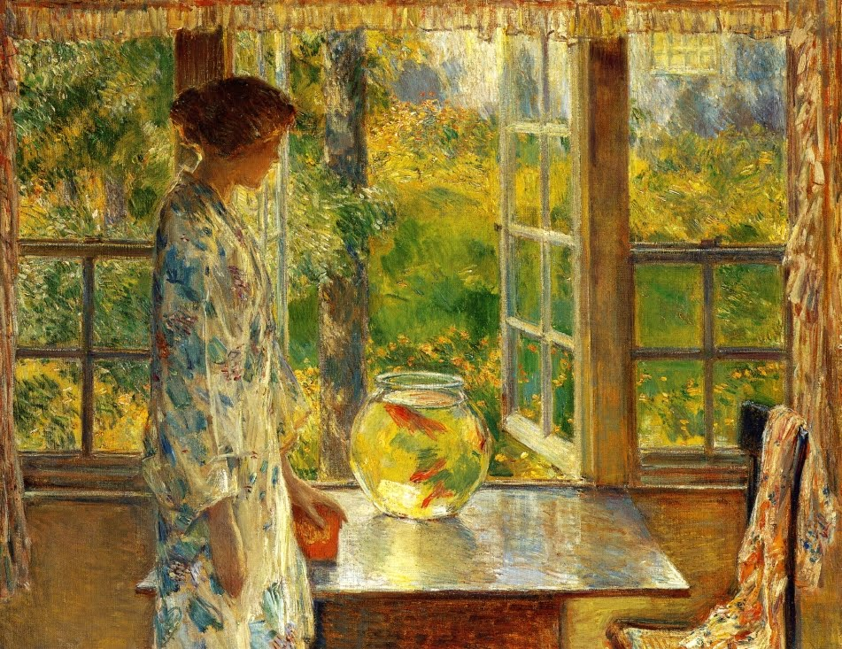

Slide 10

E depois será o Inverno,
onde tomaremos chocolate quentinho,
meias nos pés e muito calor,
em nossa alma e coração.

Slide 11

Deus nos dá a cada dia
uma Lição de Vida!
É preciso aprendê-la e sair da
Sala de Aula da Vida,
com mais conhecimento.
Por tudo o que falei:
" Abram as Janelas da Sua Vida
e deem sempre
Graças ao Senhor"!

Slide 12



Slide 13

De sua amiga eterna e incondicional
Eda
" Poeta Amor"
Araruama
Estado do Rio de Janeiro
Brasil
Num dia em que o Sol veio brincar comigo,
no meu rosto,
me aquecendo, aqui, onde estou!
Eda Carneiro da Rocha
" Poeta Amor"

Slide 14

Cléo Menegatt
Eda Carneiro da Rocha

Slide 15

Imagens: Internet e Acervo Pessoal
Texto: Eda Carneiro da Rocha (Poeta Amor)
Música: Richard Clayderman-Murmures
www.pinterest.com/cleonicemenegat/vídeos
www.sergrasan.com/cleoslides
Canal no Youtube:
https://www.youtube.com/channel/UCOqGbdkljrk4Oo-W1JKI0MA/videos?view_as=subscriber
Criação, Formatação e Edição:
Cléo Menegatt
cmenegatt2016@gmail.com

